Slide 1




CHÀO MỪNG QUÝ THẦY CÔ
VỀ DỰ GIỜ THĂM LỚP
Môn Tiếng Việt lớp 3
BÀI 3: CÓC KIỆN TRỜI (T1, 2)

Slide 2


Slide 3
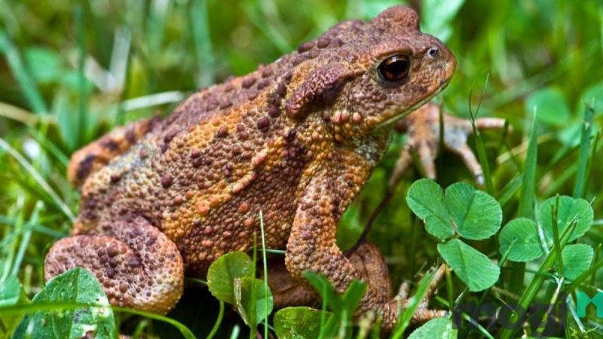
Tìm lời giải cho câu đố sau :
Trông tôi xấu xí, xù xì
Đêm về người ngủ, tối về bắt sâu
Khi nào trời nắng quá lâu
Tôi kêu mấy tiếng, mưa đâu quay về.
( Là con gì ? )

Slide 4


LUYỆN ĐỌC

Slide 5

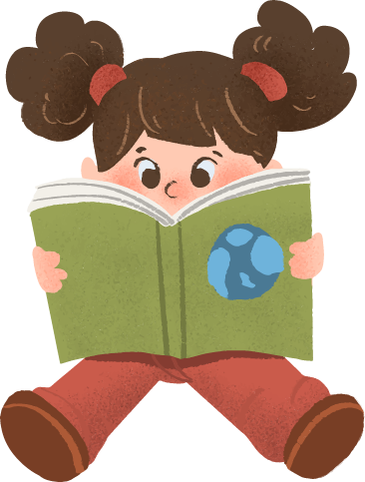
TAI NGHE
MẮT DÕI
TAY DÒ

Slide 6
Đọc
Cóc kiện trời
Ngày xưa, có một năm trời hạn hán, ruộng đồng nứt nẻ, cây cối trụi trơ, chim muông khát khô.
Cóc thấy nguy quá, bèn lên thiên đình kiện Trời. Dọc đường, gặp cua, gấu, cọp, ong, cáo. Tất cả đều xin đi theo.
Đến cửa Nhà Trời, chỉ thấy một cái trống to, cóc bảo:
- Anh cua bò vào chum nước này, cô ong đợi sau cánh cửa. Còn chị cáo, anh gấu, anh cọp thì nấp hai bên.
Sắp đặt xong, cóc lấy dùi đánh ba hồi trống. Thấy cóc dám náo động thiên đình, Trời nổi giận, sai gà ra trị tội. Gà vừa bay đến, cáo nhảy xổ tới, cắn cổ gà tha đi. Trời sai chó bắt cáo. Chó mới ra tới cửa đã bị gấu quật ngã. Trời sai Thần Sét trị gấu. Thần Sét hùng hổ đi ra, chưa kịp nhìn địch thủ đã bị ong bay ra đốt túi bụi. Thần nhảy vào chum nước, lập tức cua giơ càng ra kẹp. Thần đau quá, nhảy ra thì bị cọp vồ.

Slide 7
Đọc
Cóc kiện trời
Trời đành mời cóc vào. Cóc tâu:
- Muôn tâu Thượng đế! Đã lâu lắm rồi, trần gian không hề có mưa. Thượng đế cần làm mưa ngay để cứu muôn loài.
Trời dịu giọng:
- Thôi cậu về đi. Ta sẽ cho mưa xuống!
Lại còn dặn thêm:
- Lần sau, hễ muốn mưa, cậu chỉ cần nghiến răng báo hiệu cho ta!
Cóc về đến trần gian thì nước đã ngập cả ruộng đồng.
Từ đó, hễ cóc nghiến răng là trời đổ mưa.
Truyện cổ Việt Nam

Slide 8
Thứ hai ngày 03 tháng 02 năm 2025
TIẾNG VIỆT
Bài 3: CÓC KIỆN TRỜI
1. Hướng dẫn đọc.
Đọc trôi chảy toàn bài, ngắt nghỉ câu đúng, chú ý câu dài. Đọc diễn cảm các lời thoại với ngữ điệu phù hợp.
2. Chia đoạn.
+ Đoạn 1: Từ đầu đến xin đi theo.
+ Đoạn 2: Tiếp theo cho đến bị cọp vồ
+ Đoạn 3: Còn lại.

Slide 9
Đọc
Cóc kiện trời
Ngày xưa, có một năm trời hạn hán, ruộng đồng nứt nẻ, cây cối trụi trơ, chim muông khát khô.
Cóc thấy nguy quá, bèn lên thiên đình kiện Trời. Dọc đường, gặp cua, gấu, cọp, ong, cáo. Tất cả đều xin đi theo.
Đến cửa Nhà Trời, chỉ thấy một cái trống to, cóc bảo:
- Anh cua bò vào chum nước này, cô ong đợi sau cánh cửa. Còn chị cáo, anh gấu, anh cọp thì nấp hai bên.
Sắp đặt xong, cóc lấy dùi đánh ba hồi trống. Thấy cóc dám náo động thiên đình, Trời nổi giận, sai gà ra trị tội. Gà vừa bay đến, cáo nhảy xổ tới, cắn cổ gà tha đi. Trời sai chó bắt cáo. Chó mới ra tới cửa đã bị gấu quật ngã. Trời sai Thần Sét trị gấu. Thần Sét hùng hổ đi ra, chưa kịp nhìn địch thủ đã bị ong bay ra đốt túi bụi. Thần nhảy vào chum nước, lập tức cua giơ càng ra kẹp. Thần đau quá, nhảy ra thì bị cọp vồ.

Slide 10
Đọc
Cóc kiện trời
Trời đành mời cóc vào. Cóc tâu:
- Muôn tâu Thượng đế! Đã lâu lắm rồi, trần gian không hề có mưa. Thượng đế cần làm mưa ngay để cứu muôn loài.
Trời dịu giọng:
- Thôi cậu về đi. Ta sẽ cho mưa xuống!
Lại còn dặn thêm:
- Lần sau, hễ muốn mưa, cậu chỉ cần nghiến răng báo hiệu cho ta!
Cóc về đến trần gian thì nước đã ngập cả ruộng đồng.
Từ đó, hễ cóc nghiến răng là trời đổ mưa.
Truyện cổ Việt Nam

Slide 11
3. Luyện đọc và tìm hiểu bài.
nứt nẻ,
trụi trơ,
lưỡi tầm sét
Ngày xưa,/ có một năm trời nắng hạn rất lâu,/ ruộng đồng nứt nẻ,/ cây cỏ trụi trơ,/chim muông khát khô cả họng.//
Giải nghĩa từ.
Thiên đình
Náo động
Lưỡi tầm sét
Địch thủ
Túng thế (núng thế)
Trần gian

Slide 12

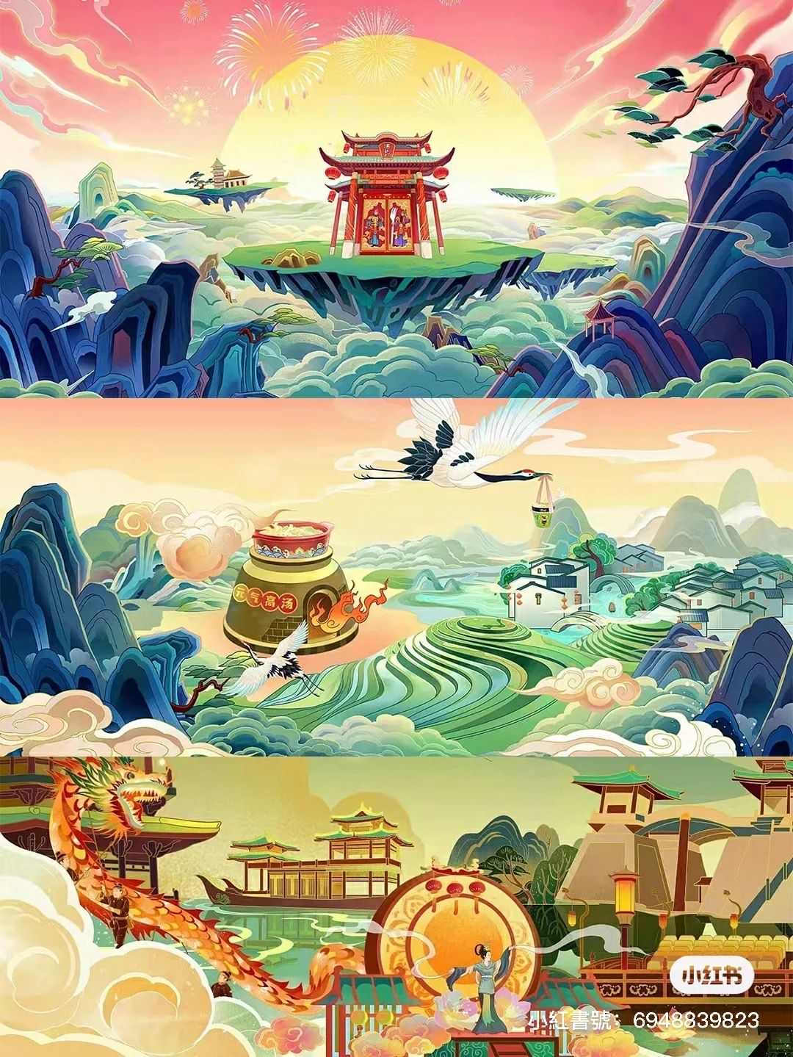
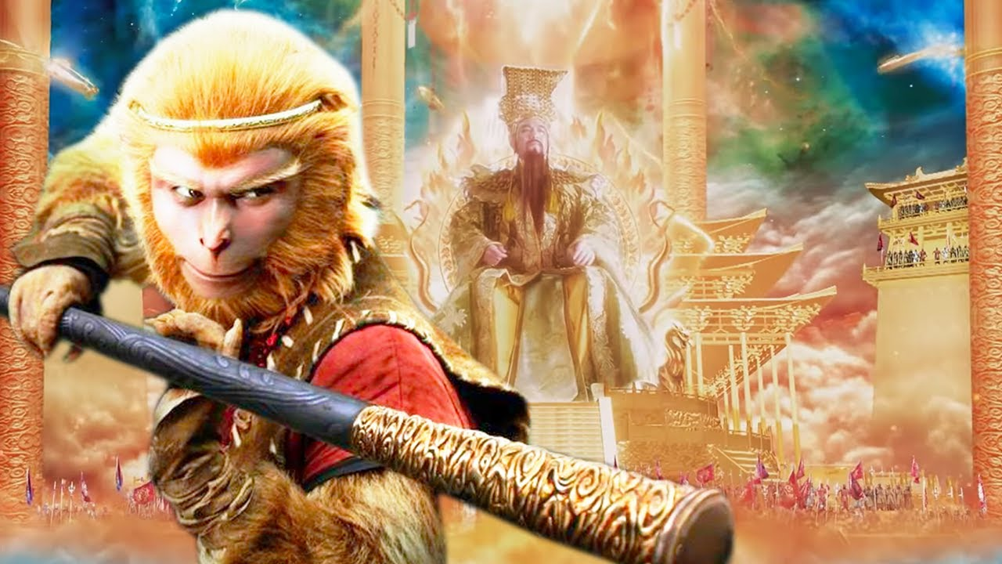
Giải nghĩa từ:
Thiên đình: Triều đình ở trên trời, theo tưởng tượng của người xưa.

Slide 13
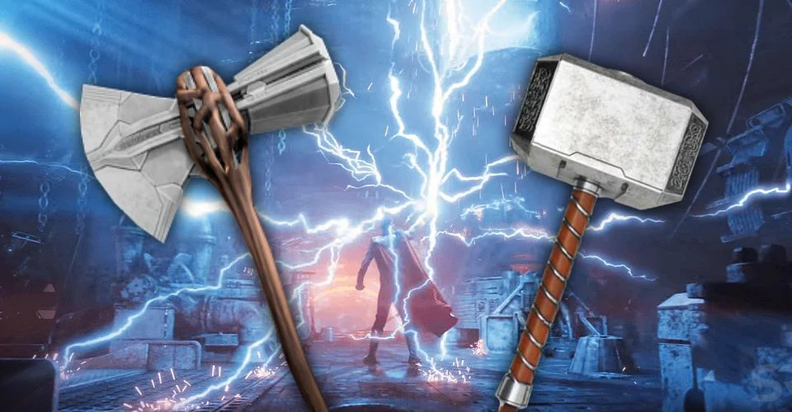
Giải nghĩa từ:
Lưới tầm sét: Vũ khí hình cái búa của thần sét.

Slide 14
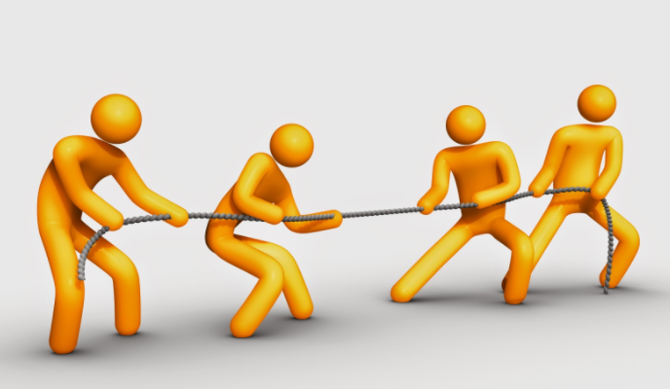
Giải nghĩa từ:
Địch thủ: Người đối chọi.

Slide 15

3
3
Trả lời câu hỏi
Trả lời câu hỏi
Câu 1: Các con vật xin theo Cóc đi đâu? Vì sao?
- Các con vật xin theo Cóc lên thiên đình kiện Trời vì Trời làm nắng hạn quá lâu, ruộng đồng nứt nẻ, cây cỏ trụi trơ, chim muông khát khô cả họng, muôn loài đều khổ sở.

Slide 16
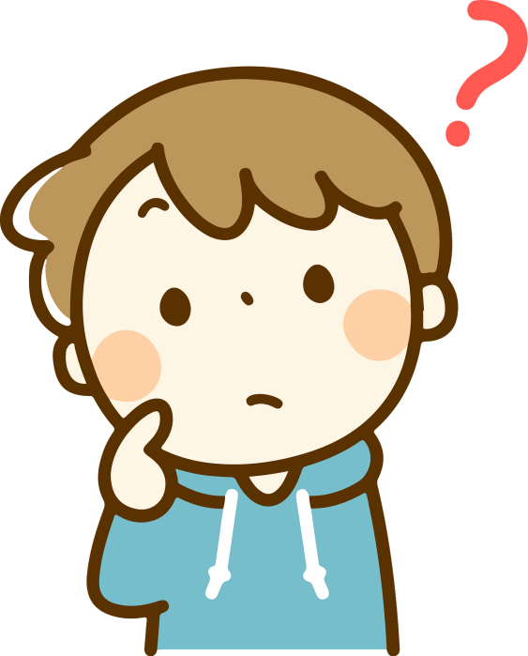
Câu 2: Cóc làm gì trước khi đánh trống?
- Trước khi đánh trống, Cóc đã sắp xếp lực lượng ở những chỗ bất ngờ và sẵn sàng chiến đấu, phát huy thế mạnh của mỗi con vật: Anh Cua thì bò vào chum, cô Ong đợi sau cánh cửa, chị Cáo, anh Gấu, anh Cọp thì nấp hai bên.

Slide 17
Câu 3: Thuật lại cuộc chiến đấu giữa hai bên?
- Cuộc chiến giữa hai bên đã diễn ra như sau: thấy Cóc đánh trống làm náo loạn thiên đình. Trời nổi giận sai Gà ra trị tội. Gà bị Cáo vồ luôn. Trời lại sai Chó ra bắt Cáo, Chó bị Gấu quật chết tươi. Trời sai Thần Sét ra trị Gấu. Thần Sét bị Ong chích phải nhảy vào chum nước và bị Cua kẹp. Đau quá Thần Sét vội nhảy ra khỏi chum thì bị Cọp vồ. Cóc đã hoàn toàn làm chủ trận đánh và giành chiến thắng vẻ vang.

Slide 18
Câu 4: Theo em, vì sao trời phải thay đổi thái độ với Cóc sau khi giao chiến?
- Sau cuộc chiến đội quân nhà trời thất bại nên Trời thay đổi thái độ.

Slide 19
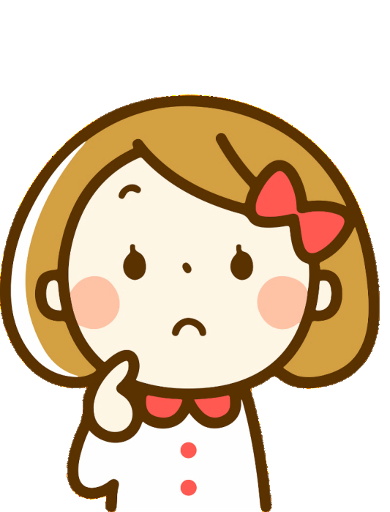
Câu 5: Tìm ý tương ứng với mỗi đoạn trong câu chuyện “Cóc kiện Trời”.
ĐOẠN
Đoạn 1 (từ đầu đến xin theo)
Đoạn 2 (tiếp theo cho đến bị cọp vồ)
Đoạn 3 (phần còn lại)
Ý
Diễn biến cuộc đấu giữa 2 bên
Kết quả cuộc đấu
Nguyên nhân cóc kiện trời

Slide 20
Truyện giúp em hiểu thêm điều gì?
- Khi làm một việc gì đó thì phải quyết tâm làm đến cùng và sắp xếp công việc một cách hợp lí.

Slide 21

NỘI DUNG BÀI:
Bài văn giải thích vì sao hễ cóc nghiến răng thì trời đổ mưa.

Slide 22


Slide 23
Nói và nghe

Slide 24
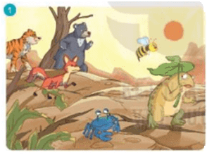
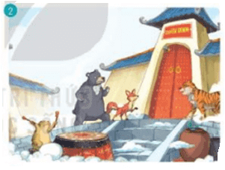
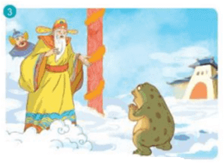
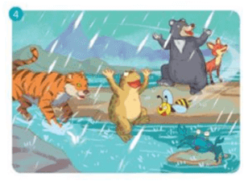
1. Nói về sự việc trong từng tranh
Cóc kiện Trời
1
2
4
3
4

Slide 25
2. Kể lại từng đoạn câu chuyện theo tranh
Ngày xưa, có một năm trời hạn hán, ruộng đồng nứt nẻ, cây cối trụi trơ, chim muông khát khô.
Cóc thấy nguy quá, bèn lên thiên đình kiện Trời. Dọc đường, gặp cua, gấu, cọp, ong, cáo. Tất cả đều xin đi theo.

Slide 26
Đến cửa Nhà Trời, chỉ thấy một cái trống to, cóc bảo:
- Anh cua bò vào chum nước này, cô ong đợi sau cánh cửa. Còn chị cáo, anh gấu, anh cọp thì nấp hai bên.
Sắp đặt xong, cóc lấy dùi đánh ba hồi trống. Thấy cóc dám náo động thiên đình, Trời nổi giận, sai gà ra trị tội. Gà vừa bay đến, cáo nhảy xổ tới, cắn cổ gà tha đi. Trời sai chó bắt cáo. Chó mới ra tới cửa đã bị gấu quật ngã. Trời sai Thần Sét trị gấu. Thần Sét hùng hổ đi ra, chưa kịp nhìn địch thủ đã bị ong bay ra đốt túi bụi. Thần nhảy vào chum nước, lập tức cua giơ càng ra kẹp. Thần đau quá, nhảy ra thì bị cọp vồ.

Slide 27
Trời đành mời cóc vào. Cóc tâu:
- Muôn tâu Thượng đế! Đã lâu lắm rồi, trần gian không hề có mưa. Thượng đế cần làm mưa ngay để cứu muôn loài.
Trời dịu giọng:
- Thôi cậu về đi. Ta sẽ cho mưa xuống!
Lại còn dặn thêm:
- Lần sau, hễ muốn mưa, cậu chỉ cần nghiến răng báo hiệu cho ta!

Slide 28
Cóc về đến trần gian thì nước đã ngập cả ruộng đồng.
Từ đó, hễ cóc nghiến răng là trời đổ mưa.

Slide 29
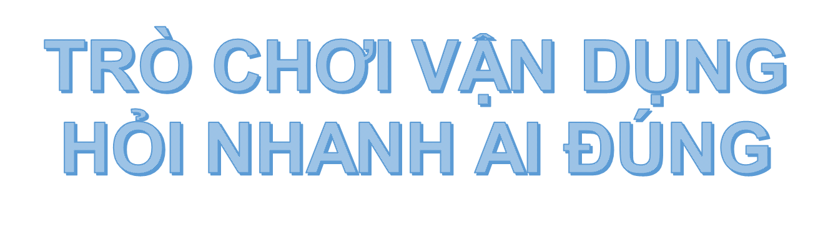

Slide 30


1
Con gì đi kiện ông trời?
20
21
19
22
23
24
27
25
26
28
29
13
14
11
8
10
16
3
0
15
30
2
4
1
18
12
5
9
17
6
7
A
Nhái
B
Ếch
C
Ểnh ương
D
Cóc

Slide 31
2
Vì sao cóc lên kiện ông trời?
20
21
19
22
23
24
27
25
26
28
29
13
14
11
8
10
16
3
0
15
30
2
4
1
18
12
5
9
17
6
7
A
Hạn hán
B
Lũ lụt
C
Gió mạnh
D
Cả 3 đáp án trên

Slide 32
3
Dọc đường cóc gặp những ai?
20
21
19
22
23
24
27
25
26
28
29
13
14
11
8
10
16
3
0
15
30
2
4
1
18
12
5
9
17
6
7
A
Cọp, cáo, cá, cua, ong
B
Cua, gấu, cọp, ong, cáo
C
Cua, cáo, cá, cú, hổ
D
Cua, gấu, hổ, cáo, ong

Slide 33
4
Cóc đã đánh mấy hồi trống?
20
21
19
22
23
24
27
25
26
28
29
13
14
11
8
10
16
3
0
15
30
2
4
1
18
12
5
9
17
6
7
A
1
B
2
C
3
D
4

Slide 34
5
Cóc đã xin trời ban gì?
20
21
19
22
23
24
27
25
26
28
29
13
14
11
8
10
16
3
0
15
30
2
4
1
18
12
5
9
17
6
7
A
Nắng
B
Mưa
C
Cầu vòng
D
Tiền

Slide 35
6
Qua văn bản Cóc kiện trời, em rút ra được:
20
21
19
22
23
24
27
25
26
28
29
13
14
11
8
10
16
3
0
15
30
2
4
1
18
12
5
9
17
6
7
A
Mỗi khi cóc nghiến răng trời sẽ mưa
B
Mỗi khi cóc nghiến răng trời sẽ nắng
C
Cóc hay dân đội quân đi kiện trời
D
Cóc rất sợ ông trời

Slide 36
